Slide 1
På mødet fortæller vi: 1) Mere om baggrunden for forslagene om ny organisation og nye vedtægter – v. Jan Sylvest. 2) Hvad og hvor har vi ændret i forslagene siden 1. høring? – v. Martin Wiuff
Få mere at vide - LYT - SPØRG
Velkommen til vores
2. høringsmøde d. 05.02. i Brøndby og d. 06.02. i Vejle – begge dage er kl. 19-21
Ikke mindst vil vi gerne høre jer på mødet:
3 ) Stille flere spørgsmål og kommentere på organisationsstrukturen og alle bestemmelser i de nye vedtægter – v. Martin Wiufff

Slide 2
Mere om baggrunden for forslagene om ny organisation og nye vedtægter – v. Jan Sylvest. Hvorfor gør vi det her? Drømmen og visionen. Hvordan kan man se sig selv mere i det?
1) Mere om baggrunden

Slide 3
1) Hvorfor ny organisation?
Krav fra omverden
Flere og flere uklarheder
Samfundsmæssige trends
Aftaler med DIF – øget tilpasningsevne
Mulighed for støtte af fonde – tungt at dele ansvar i dag
Etik – mere transparents, diversitet og åbenhed
Ønske om at flytte ”regler” ud af vedtægter – mere agilitet
Øget behov for frivillige – med specifikt ansvar
Mere professionalisering - krav fra samarbejdspartnere
Hurtigere tilpasningsevne – større udviklingsmuskel
Mere simple vedtægter – hurtigere at forstå vedtægter
Over tid er mange ændringer implementeret - oprydning

Slide 4
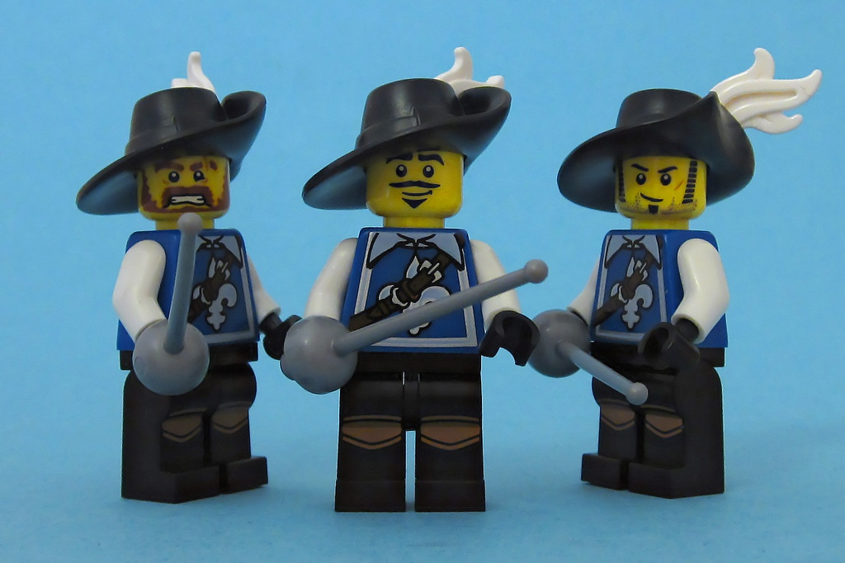
På baggrund af høringssvarene har Bestyrelsen ændret nogle til i forslag til vedtægter (der er også ting, der ikke er ændret). Begrundede svar er givet på første høringsmøde og i gensvar til skriftlige høringssvar (link). Svar, debat og kommentarer er indarbejdet i lovbemærkninger (link). Ændringer er implementeret i revideret forslag til nye vedtægter (link).
2) Hvad har vi ændret?
I det følgende gennemgår vi
Hvilke specifikke ændringer?
Hvorfor de er ændret?
Kommentér eller spørg gerne undervejs

Slide 5
§ 9 stk. 1: Fægtere kan kun have licens hos én forening. Ændret til: Fægtere kan kun have licens hos én forening under Dansk Fægte-Forbund.
2) Hvad har vi ændret? § for §
§ 10 stk. 6: I Hold-DM må hvert hold (3+1) maksimalt have én deltager uden dansk statsborgerskab, og denne fægter skal have haft folkeregisteradresse i Danmark, gyldig national licens og medlemskab af den pågældende klub i mindst 3 måneder inden stævnet.
Ændret til:
I Hold-DM må hvert hold (3+1) maksimalt have én deltager uden dansk statsborgerskab, og denne fægter skal have haft folkeregisteradresse i Danmark, gyldig dansk licens og medlemskab af den pågældende klub i mindst 3 måneder inden stævnet.

Slide 6
§ 12 stk. 9: Medlemmer af foreninger under Dansk Fægte-Forbund, der ønsker valg til ledige poster i forbundets organer, har mulighed for at bekendtgøre deres kandidatur ved at udfylde en af Bestyrelsen udarbejdet formular. Formularen skal være modtaget af Dansk Fægte-Forbunds sekretariat senest 4 uger før mødet for at blive udsendt til medlemmerne. Ændret til: Medlemmer af foreninger under Dansk Fægte-Forbund, der jf. § 14 ønsker valg til ledige poster i forbundets organer, skal bekendtgøre deres kandidatur ved at udfylde en af Bestyrelsen udarbejdet formular. Formularen skal være modtaget af Dansk Fægte-Forbunds sekretariat senest 4 uger før mødet.
2) Hvad har vi ændret? § for §
§ 14 stk. 4, stk. 5 og stk. 7: Ordlyden er den samme, men der er byttet om på rækkefølgen af bestemmelserne i forhold til det tidligere forslags stk. 4, 5 og 6:
Ændret til:
Stk. 4 nu stk. 7
Stk. 5 nu stk. 4
Stk. 6 nu stk. 5

Slide 7
§ 14 nyt stk. 6: Der kan som hovedregel ikke opstilles kandidater efter den i § 12 stk. 9 nævnte frist. Er der ved fristens udløb kun opstillet én kandidat, er den pågældende valgt. Er der ved fristens udløb opstillet flere kandidater til den enkelte post, besættes posten ved individuelle valg blandt de opstillede kandidater. Er der ved fristens udløb ikke opstillet kandidater til den enkelte post, kan der opstilles kandidater på selve repræsentantskabsmødet.
2) Hvad har vi ændret? § for §
§ 16 stk. 3: Bestyrelsen konstituerer sig selv bortset fra formand, jf. § 14.
Ændret til:
Bestyrelsen konstituerer sig selv bortset fra formandsposterne, jf. § 14.

Slide 8
§ 17 stk. 3: Bestyrelsen fastsætter selv sin forretningsorden. Tilføjet: Bestyrelsen fastsætter selv sin forretningsorden, som revideres årligt ved konstituering.
2) Hvad har vi ændret? § for §
§ 19 stk. 2, 2. pkt.: Suppleanten indtræder i udvalget, hvis et medlem har meddelt varigt forfald.
Ændret til: (ordet ”varigt” er slettet)
Suppleanten indtræder i udvalget, hvis et medlem har meddelt forfald.
Læs mere om grundene til ændringer i Lovbemærkningerne eller Høringssvar 1. runde – (link)

Slide 9
3) Spørgsmål og kommentarer?
Ikke mindst vil vi gerne høre jer på mødet:
3 ) Stille flere spørgsmål og kommentere på organisationsstrukturen og alle bestemmelser i de nye vedtægter

Slide 10
Hvad?
Mere effektiv og fleksibel organisationsstruktur
Mere afgrænsede og tydelige arbejdsområder/-fordeling
Større fokus på Faglighed og opgaver DFF’s overordnede strategier og mål. Drift og udvikling
Præsentation - ny STRUKTUR (reserve til pkt. 1)
Hvorfor?
Nedenfor fra Pixibogen om vores strategiaftale med DIF.
Hvordan?
Ny organisationsstruktur
Nye vedtægter
Hvornår?
1. høringsrunde – møder 30.-31.10. – svarfrist 18.11.
2. høringsrunde – februar.
Til vedtagelse på repræsentantskabsmøde 28.04.19
Implementering i 2019-20.
Fuldt implementeret inden Rep.møde 2020.
Evaluering 2. halvår 2020.

Slide 11
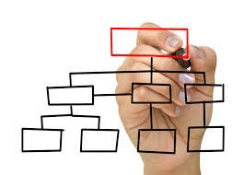
Vi har udarbejdet et forslag til en ny struktur og nye vedtægter for DFF. Vi har holdt 9 møder siden januar 2018 og klubinvolveringsmøder i marts. Udkast har været til høring i klubberne i oktober! Hvad er vigtigst i den ny struktur og de nye vedtægter:
Præsentation - ny struktur, nye vedtægter (reserve til pkt. 1)
Organisationen indrettes efter strategier og mål – fremfor at strategier og mål indrettes efter organisationen!
Opgave – og faglighedsstruktur: Vi vil være skarpere på, at man bliver valgt til at løse opgaver, og som valgt kan arbejde indenfor faglige områder. Opgaver skal ikke lande mellem stolene.
En fleksibel måde at koble opgaver på organisationen ud fra vores overordnede strategier og mål. Kommissorier for udvalg tages ud af vedtægterne og laves løbende af ledelsen.
At vi i højere grad er gearet til udviklingsopgaver på fleksibel vis. Vi skal kunne løfte udviklingsprojekter bedre, hvis vi skal flytte fægtesporten - og modtage ekstern støtte. Dog uden at driftsopgaver tabes på gulvet.
En forbedret gennemsigtighed i organisationen og i vedtægternes form og indhold – fx valg til poster.

Slide 12
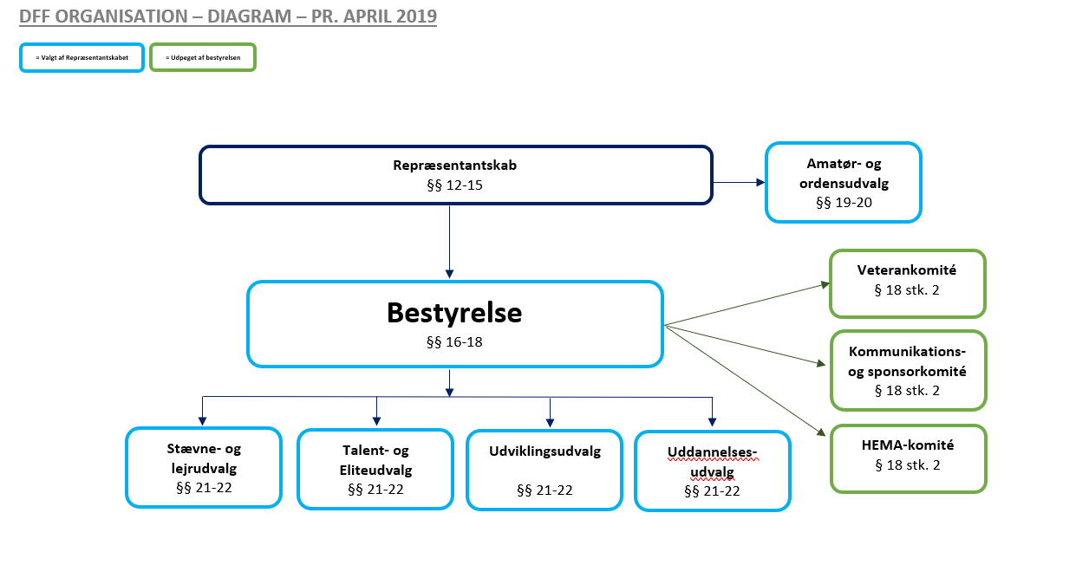
Her er vores forslag til en ny organisationsstruktur i DFF
Præsentation - ny STRUKTUR (reserve til pkt. 1)

Slide 13
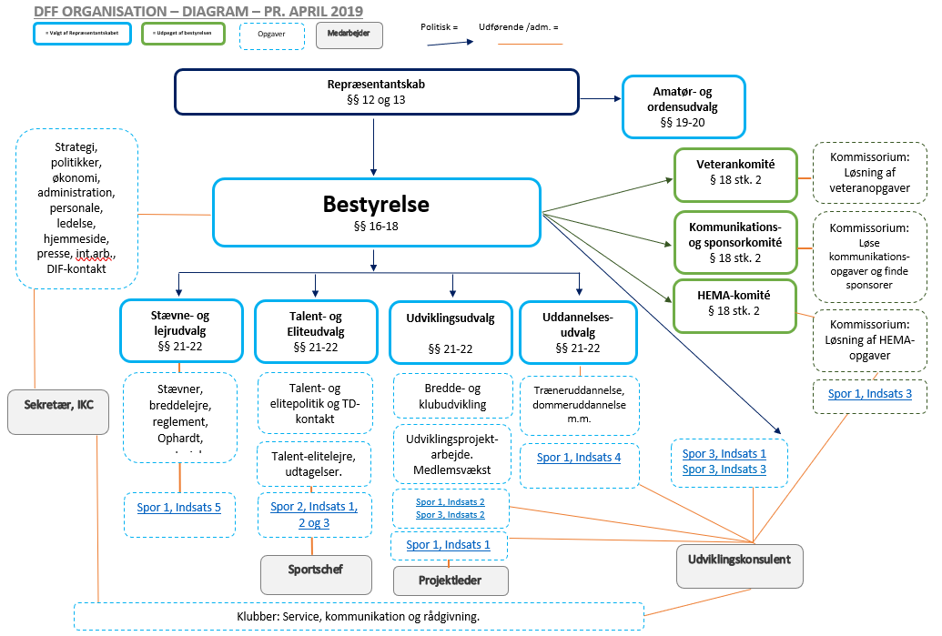
Organisationen med drifts- & udviklingsopgaver, strategiaftaleindsatser og medarbejdere:
Præsentation - ny STRUKTUR (reserve til pkt. 1)

